Slide 1
19、亚非拉国家的新发展

Slide 2

情景导入
二战之后，资本主义殖民体系逐渐的瓦解，越来越多的亚非拉国家取得了独立 ，并且团结起来，发展了民族经济、巩固国家主权，带来了亚非拉国家的新发展，新气象。

Slide 3
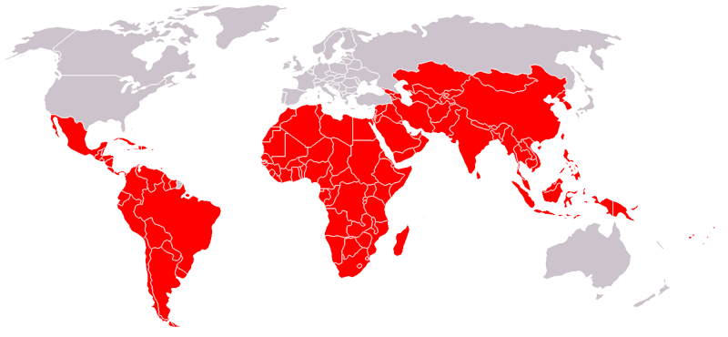
一、万隆会议
第三世界是亚洲、非洲、拉丁美洲以及其他地区中的发展中国家，它们构成了第三世界。

Slide 4
一、万隆会议
1955年4月，印度尼西亚
1、背景：
2、内容：
3、万隆精神：
第二次世界大战之后，民族解放运动空前的高涨，席卷了全球；
殖民帝国纷纷的瓦解，越来越多的亚洲以及非洲国家取得独立。
1955年4月，在印度尼西亚的万隆，亚洲、非洲29个国家和地区的代表举行了第一次亚非会议，也就是万隆会议。会议通过了和平相处、友好合作的十项原则。
亚非国家和地区团结合作、友好相处，共同反对帝国主义和殖民主义，争取和巩固民族独立，保卫世界和平的精神

Slide 5
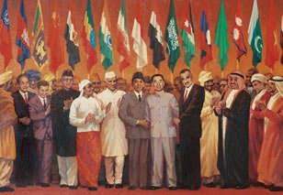
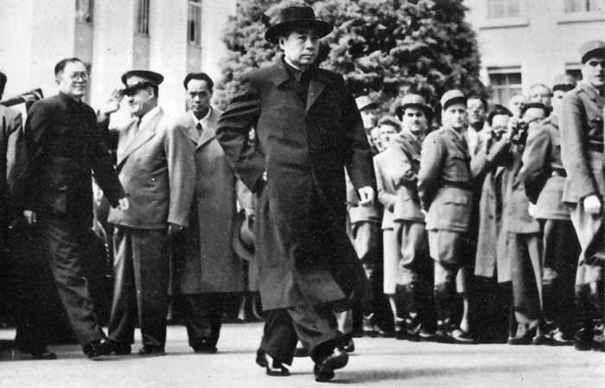
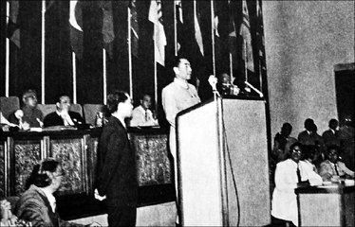
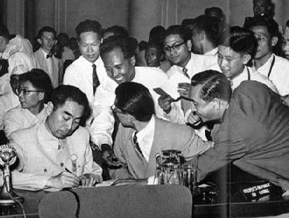
一、万隆会议
4、历史影响：
万隆会议提高了亚非国家和地区的民族自信，
鼓舞了亚非拉人民争取民族独立的斗争
发展中国家作为一支新兴独立的政治力量登上国际舞台。

Slide 6
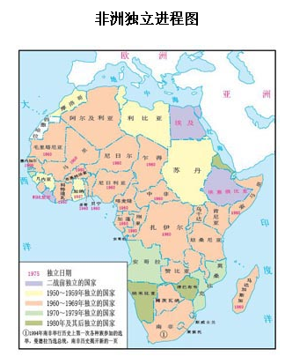
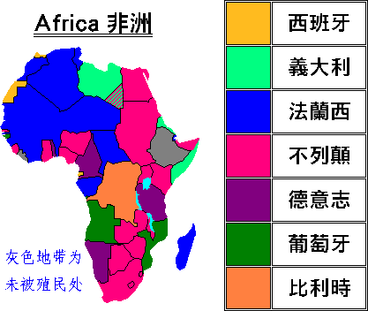
意大利
法兰西
比利时
欧洲人在非洲的势力（1913年）

Slide 7
二、“非洲年”
二战后非洲独立运动的主要经过
时间 | 独立的国家 | 影响
1951
1952
1960
1962
1990
利比亚
战后非洲第一个独立国家
埃及
推翻英国扶持的封建王朝
17个国家独立
非洲年
阿尔及利亚
推翻法国的殖民统治
标志着所有非洲国家都摆脱了殖民主义的枷锁
纳米比亚

Slide 8



1953年6月18日 宣布成立埃及共和国
埃及共和国国旗
埃及国徽

Slide 9
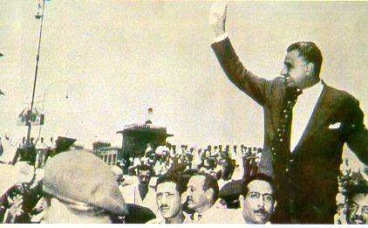
●相关史事：
埃及境内的苏伊士运河连接地中海和红海，是一条具有战略意义的东西方海运航道。为了控制这一通道，英国在运河地区驻有大量军队。埃及新政权建立后，坚决要求收回运河，最终迫使英国撤走了占领军。1956年，埃及总统纳赛尔宣布将苏伊士运河收归国有，极大地维护了埃及的民族利益和国家主权。
1956年纳赛尔总统宣布
苏伊士运河收归国有

Slide 10


Slide 11
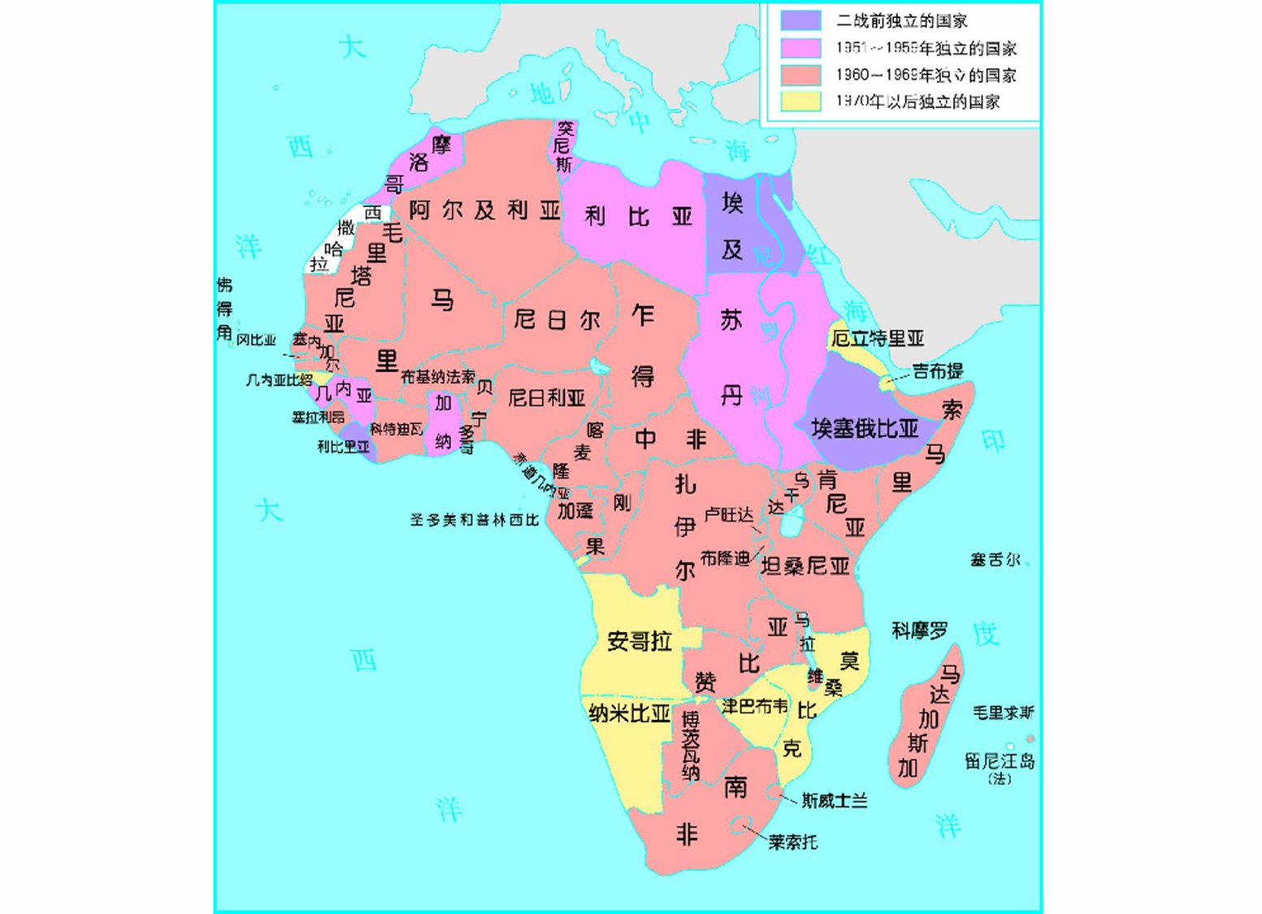
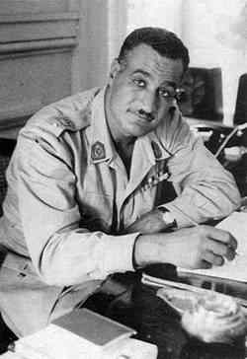

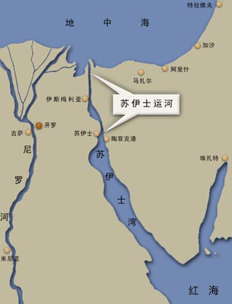
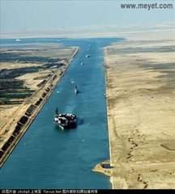

1951年利比亚成为战后第一个独立的非洲国家
1952年纳赛尔发动革命，埃及独立
纳米比亚的独立
标志着欧洲殖民者奴役非洲长达
五个世纪历史的结束，帝国主义
在非洲的殖民体系最终崩溃。
1960年，非洲17个国家独立
这一年被称为“非洲独立年”
1990年纳米比亚独立

Slide 12
三、拉美人民维护国家主权的斗争
1、古巴革命：
2、收回巴拿马运河：
背景：古巴在政治和经济上长期被美国控制
1959年在卡斯特罗领导下，推翻了美国支持的独裁政权；
结果：后来，古巴又挫败了美国支持的雇佣军入侵，走上了社会主义发展道路。
地理位置：巴拿马运河位于巴拿马共和国中部，连接大西洋和太平洋，具有重要的经济和战略地位。
过程：
20世纪六七十年代，巴拿马不断爆发群众性的反美运动，要求收回运河区主权。
1977年，巴拿马与美国签订条约，收回了运河区的海关、邮政、司法等主权，并参与运河的管理和营运。
1999年底，巴拿马收回了运河区的全部主权。

Slide 13
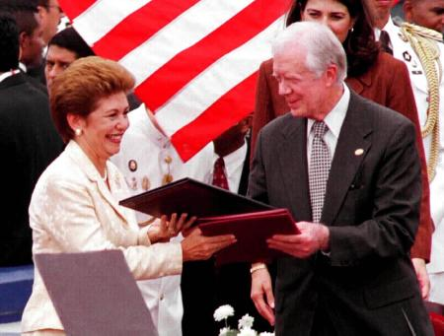
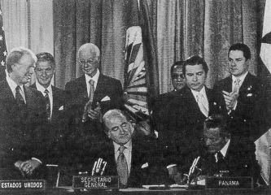
1977 美巴条约 美国承认巴拿马对运河的主权。条约规定：一九九九年运河区主权全部交还给巴拿马。
1999.12.14. 巴拿马运河主权交接仪式

Slide 14

二战后亚非拉实现国家独立有何重大意义？
亚非拉取得了国家独立，经济得到了迅速发展
改变了过去落后的面貌；
作为一支重要的国际力量在国际上发挥着越来越重要的作用；
提高了国际地位；
促进了世界的和平与发展……

Slide 15
知识探究：
归纳一下亚非拉民族独立运动的阶段特点。
四五十年代，独立运动兴起；
五六十年代，独立运动高涨；
七八十年代，独立运动深入；
90年代，殖民体系崩溃。二战结束后，亚非拉人民掀起民族解放运动，产生了一系列独立的国家，尤其是非洲
仅20世纪五六十年代就有30多个国家获得独立。亚非拉民族解放运动在整个世界范围内打碎了殖民体系，实现了各民族的独立，有利于这些国家和地区的经济发展和社会稳定。

Slide 16
合作探究
亚非拉许多国家和地区至今仍然贫穷落后，历史根源在哪里？你认为要改变它们的命运应当采取哪些措施？
历史根源：长期的殖民侵略和掠夺。
措施：努力发展经济，提高综合国力；改变不合理的国际经济政治旧秩序，建立国际经济政治新秩序；加强同亚非拉国家的团结与合作等。

Slide 17
亚非拉的民族独立给了我们哪些启示？
（1）独立是发展的前提。
（2）必须大力发展经济，增强综合国力。
（3）依据国情，制定政策并选择适合本国发展的道路。

Slide 18
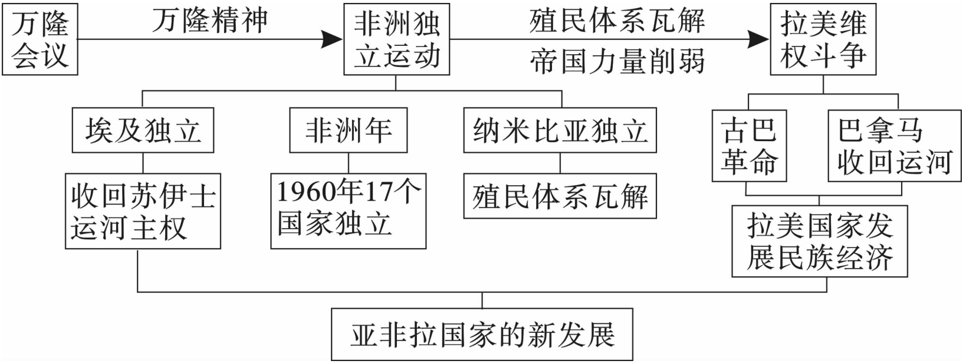
归纳总结
发展中国家作为一支新兴独立的政治力量登上国际舞台。

Slide 19
知识拓展
曼德拉与南非种族隔离制度的废除
南非位于非洲大陆敢南端,很早就成为西方国家的殖民地。1961年,南非获得独立,但其政治 、经济仍掌控在少数白人手中 他们多为荷兰、英国殖民者后裔,歧视黑人,推行严格的种族隔离制度。黑人不但没有政治自由,而且在占有土地居住区域、工作机会,行动、婚姻、教育等方面,都受到严格限制。
1925年,南非土著人国民大会更名为南非非洲人国民大会,简称“非国大"。它主张通过非暴力斗争的方式实现种族平等。1962年,“非国大”领导人纳尔逊 ·曼德拉被捕入狱,但南非人民争取种族平等的努力仍在继续。曼德拉在监狱中度过了27年,1990年,迫于国内运动和国际社会的压力,南非政府释放了曼德拉 1991年,南非废除了种族隔离制度。1993年,曼德拉被授予“诺贝尔和平奖”。1994年,南非举行首次所有种族平等参与的选举。非洲人国民大会赢得选举,曼德拉成为南非历史上第一位黑人总统。

Slide 20
随堂训练
D
1、关于万隆会议不正确的说法是（ ）
A、周恩来出席了会议
B、中国代表提出了“求同存异”的方针
C、会议在印度尼西亚的万隆召开
D、会议促进了欧亚各国的团结与合作
2、发动战争者通常是被谴责的对象，但在下列人物中却存在例外，他是（ ）
A、远征俄国的拿破仑
B、侵略孟加拉的克莱武
C、发动埃及独立战争的纳赛尔
D、挑起科索沃战争的美国总统克林顿
C

Slide 21
A
3、1952年，纳赛尔领导的埃及武装起义，其性质是（ ）
Ａ.反帝反封建的民族独立运动 Ｂ.社会动乱
Ｃ.反对英国殖民统治 Ｄ.反革命暴乱
4.“非洲独立年”是指（ ）
A.1960年 B.1975年
C.20世纪60年代 D.20世纪70年代
5、在拉丁美洲，推翻美国扶植的傀儡政权、建立革命政府，并走上社会主义道路的国家是（ ）
A.古巴 B.巴拿马
C.巴西 D.海地
A
A

Slide 22
6、西方列强的殖民统治，不仅使非洲国家失去了经济资源，也使非洲国家失去了政治尊严，那就是民族的独立和平等。下列史实标志着非洲国家最终找回“政治尊严”的是（ ）
A、万隆会议的召开
B、埃及收回苏伊士运河
C、1960年非洲17个国家独立
D、纳米比亚独立
D

